Slide 1
خوددرمانی در شبکه‌های ناهمگن
به نام خدا
استاد راهنما: دکتر عبدالرسول قاسمی
فاطمه برومندی
پائیز 95

Slide 2
فهرست مطلب ها
مفاهیم اولیه
معرفی شبکه‌های ناهمگن
معرفی خوددرمانی
چالش‌های خوددرمانی در شبکه‌های ناهمگن
رویکردهای حل مسئله
کارهای پیشین
جمع بندی
پیشنهادها

Slide 3
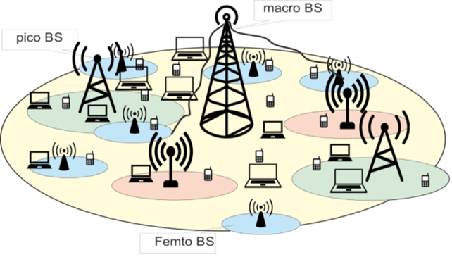
شبکه های ناهمگن
پیشنهاد‌ها
جمع‌بندی
کارهای پیشین
رویکردهای حل مسأله
مفاهیم اولیه
فناوری‌های دسترسی متفاوت
LTE و GSM و ...
معماری‌های مختلف
سلول ماکرو
سلول پیکو
سلول فمتو

Slide 4
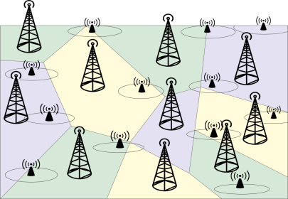
شبکه‌های ناهمگن - ادامه
پیشنهاد‌ها
جمع‌بندی
کارهای پیشین
رویکردهای حل مسأله
مفاهیم اولیه
شبکه‌های ناهمگن در مقایسه با شبکه‌های همگن

Slide 5
خوددرمانی
پیشنهاد‌ها
جمع‌بندی
کارهای پیشین
رویکردهای حل مسأله
مفاهیم اولیه
خوددرمانی یکی از مؤلفه‌های خودسازماندهی است.
خودپیکربندی
خودبهینه سازی
خودسازماندهی
خوددرمانی

Slide 6
خوددرمانی
پیشنهاد‌ها
جمع‌بندی
کارهای پیشین
رویکردهای حل مسأله
مفاهیم اولیه
خوددرمانی یکی از مؤلفه‌های خودسازماندهی است.
خودپیکربندی
خودبهینه سازی
خودسازماندهی
خوددرمانی

Slide 7
خوددرمانی
پیشنهاد‌ها
جمع‌بندی
کارهای پیشین
رویکردهای حل مسأله
مفاهیم اولیه
خوددرمانی یکی از مؤلفه‌های خودسازماندهی است.
خودپیکربندی
خودبهینه سازی
شامل توابعی برای مقابله با افت و یا قطع سرویس می‌باشد.
اشکال را تشخیص می‌دهد.
سپس مکانیزمی را برای جبران اشکال می‌یابد.
خودسازماندهی
خوددرمانی

Slide 8
خوددرمانی - ادامه
پیشنهاد‌ها
جمع‌بندی
کارهای پیشین
رویکردهای حل مسأله
مفاهیم اولیه
1. R. Barco, P. Lazaro and P. Munoz, "A unified framework for self-healing in wireless networks," IEEE Communications Magazine, vol. 50, no. 12, pp. 134 - 142, 2012.

Slide 9
چالش های خوددرمانی در شبکه‌های ناهمگن
پیشنهاد‌ها
جمع‌بندی
کارهای پیشین
رویکردهای حل مسأله
مفاهیم اولیه
زیاد بودن تعداد سلول‌های پیکو و فمتو نسبت به ماکرو.
جا به جایی عمودی.
تعداد کم کاربران سلول‌های کوچک‌تر

Slide 10
رویکردهای حل مسئله
پیشنهاد‌ها
جمع‌بندی
کارهای پیشین
رویکردهای حل مسأله
مفاهیم اولیه
سه نوع معماری برای خوددرمانی در شبکه‌های ناهمگن در نظر گرفته شده است:
توزیعی
متمرکز
مشارکت محلی

Slide 11
معماری توزیعی
پیشنهاد‌ها
جمع‌بندی
کارهای پیشین
رویکردهای حل مسأله
مفاهیم اولیه
فرض
توسعه‌ی سلول‌های فمتو بدون طرح و برنامه‌ی قبلی.
روش کار
الگوریتم خوددرمانی در هر ایستگاه پایه به صورت جدا و بدون مشارکت بک هال اجرا می‌شود.
ایستگا‌ه های پایه‌ی فمتو به صورت توزیع‌شده محیط شبکه را مشاهده می‌کنند.
وقتی قطع سرویس را تشخیص دادند، پارامترهای خود را برای جبران قطع سرویس تغییر می‌دهند.

Slide 12
معماری توزیعی - ادامه
پیشنهاد‌ها
جمع‌بندی
کارهای پیشین
رویکردهای حل مسأله
مفاهیم اولیه
مزایا
به مشارکت ارتباط بک هال نیازی ندارد.
سربار ارتباطی کم است.
معایب
به دلیل کم بودن تعداد کاربران در سلول ها تشخیص قطع، مورد اطمینان نیست.
تغییر پارامترها در یک سلول برای جبران اشکال ممکن است روی سلول‌های همسایه تأثیر بگذارد.

Slide 13
معماری متمرکز
پیشنهاد‌ها
جمع‌بندی
کارهای پیشین
رویکردهای حل مسأله
مفاهیم اولیه
فرض
سرور اپراتور پیکربندی تمام سلول‌های فمتو را می بیند.
روش کار
الگوریتم خوددرمانی در سرور اپراتور اجرا می شود.
اندازه‌گیری‌های تمامی کاربران سلول‌های فمتو دریافت می‌کند.
قطع سرویس را با تحلیل تغییرات غیر معمول اندازه‌گیری‌های کاربران مثل توان سیگنال دریافتی (RSS) تشخیص می‌دهند.

Slide 14
معماری متمرکز - ادامه
پیشنهاد‌ها
جمع‌بندی
کارهای پیشین
رویکردهای حل مسأله
مفاهیم اولیه
مزایا
مشکل پراکندگی کاربران و اطلاعات آماری وجود ندارد.
مشکل تأثیر موجی وجود ندارد.
معایب
سربار شبکه زیاد می‌شود .
پیکربندی مجدد باعث ایجاد تغییرات سراسری و وقفه در کار سرویس‌های در حال اجرا می‌شود.
تعداد زیاد تنظیمات باعث می‌شود ثبات شبکه از بین برود.

Slide 15
معماری مشارکتی محلی
پیشنهاد‌ها
جمع‌بندی
کارهای پیشین
رویکردهای حل مسأله
مفاهیم اولیه
روش کار
الگوریتم خوددرمانی در گروهی از سلول‌های فمتو اجرا می‌شود.
در تشخیص قطع، از یک مکانیزم راه‌اندازی برای کاهش سربار ارتباط استفاده می‌کند.
با استفاده از آمارهای سیگنال‌های چند سلول به پراکندگی کاربران غلبه می‌شود.
جبران قطع با انجام تغییرات به صورت محلی بازیابی می‌شود.

Slide 16
مقاله یک
پیشنهاد‌ها
جمع‌بندی
کارهای پیشین
رویکردهای حل مسأله
مفاهیم اولیه
1
معماری مشارکت محلی
یک مرحله‌ی راه‌اندازی توزیعی، بدون هیچ ارتباط بین سلولی.
یک مرحله‌ی تشخیص مشارکتی با دقت بالا و زمان تأخیر کم.
1. Wei Wang ; Qian Zhang, "Local cooperation architecture for self-healing femtocell networks ,"IEEE Wireless Communications , vol. 21, no. 2, pp. 42 - 49, 2014.

Slide 17
مقاله یک
پیشنهاد‌ها
جمع‌بندی
کارهای پیشین
رویکردهای حل مسأله
مفاهیم اولیه
1
1. Wei Wang ; Qian Zhang, "Local cooperation architecture for self-healing femtocell networks ,"IEEE Wireless Communications , vol. 21, no. 2, pp. 42 - 49, 2014.

Slide 18
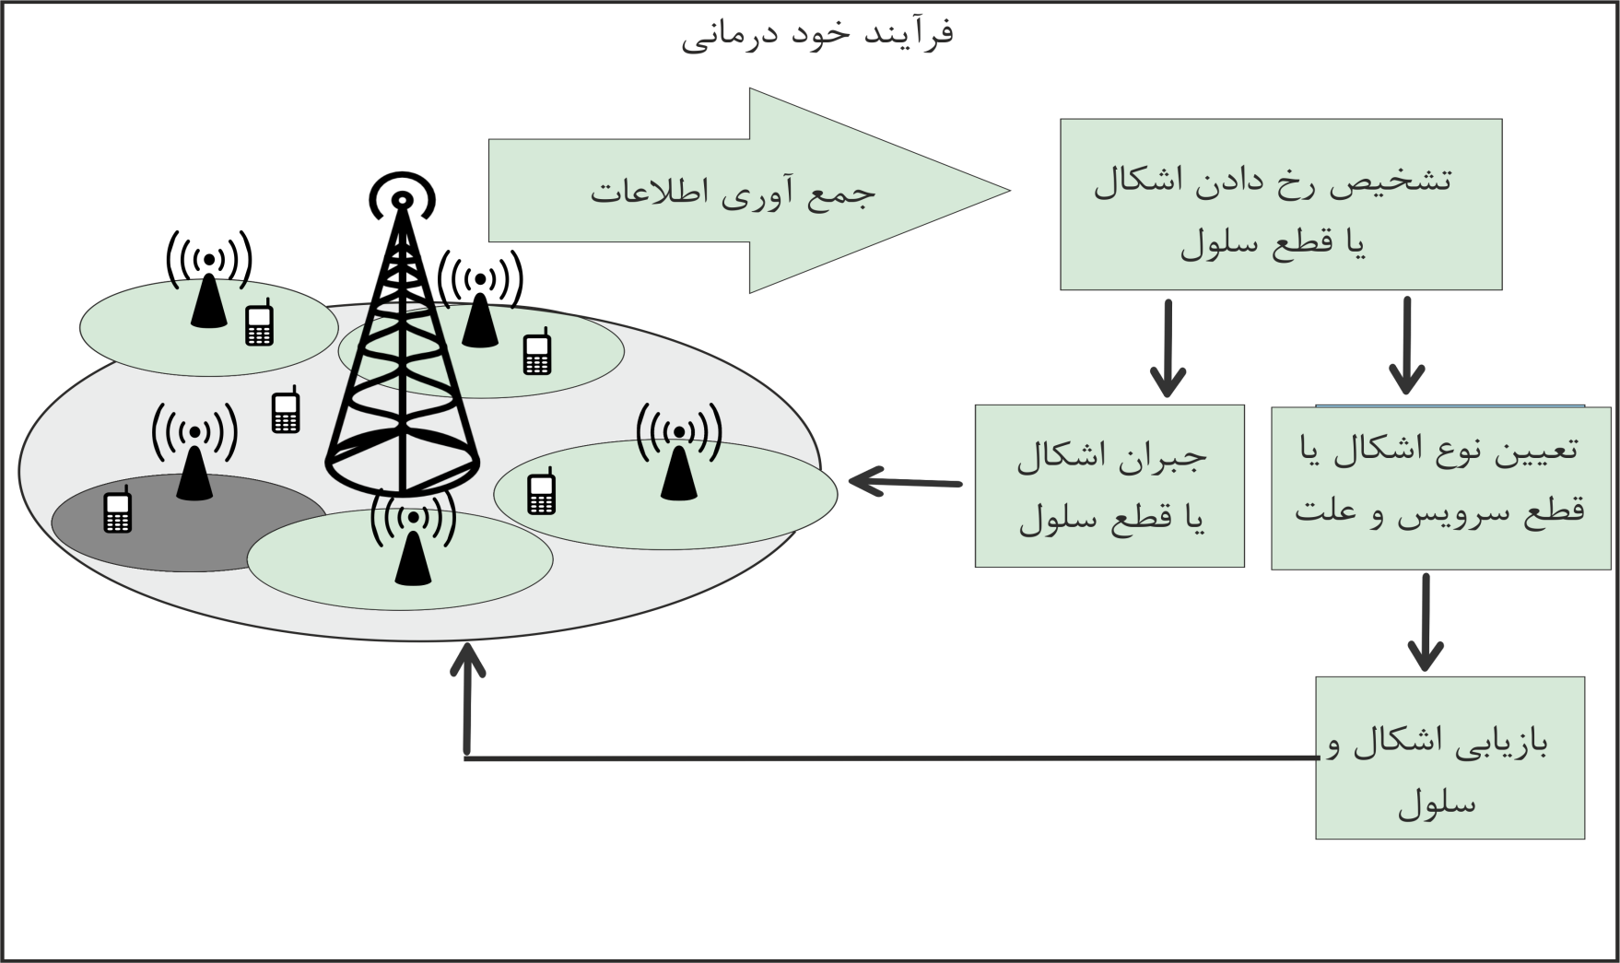
جمع بندی
پیشنهاد‌ها
جمع‌بندی
کارهای پیشین
رویکردهای حل مسأله
مفاهیم اولیه

Slide 19
پیشنهادها
پیشنهاد‌ها
جمع‌بندی
کارهای پیشین
رویکردهای حل مسأله
مفاهیم اولیه
برخی از اشکال‌ها با یک شاخص کلیدی کارایی شناسایی نمی‌شوند و باید الگوریتمی طراحی شود که چندین شاخص کلیدی کارایی مرتبط را با هم در نظر بگیرد.
در مواردی که کاهش کیفیت سرویس به آهستگی صورت می‌گیرد با تنظیم حد برای آستانه‌ها تشخیص وجود اشکال ممکن نیست.

Slide 20
پرسش و پاسخ
?

